Slide 1
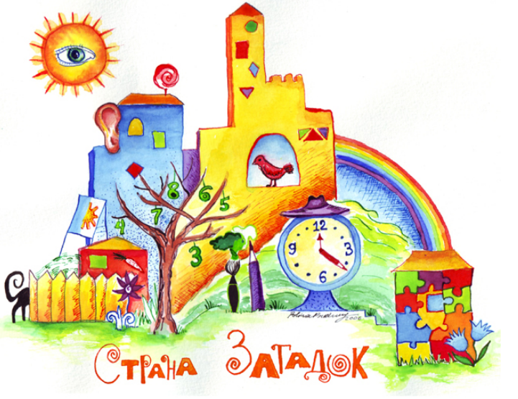
путешествие в «страну загадок»
(или секреты составления загадки)
Игра-путешествие для детей старшего дошкольного возраста
Составила: воспитатель Мухьянова Надежда Михайловна
ГБДОУ №93 Фрунзенского района Санкт-Петербурга

Slide 3
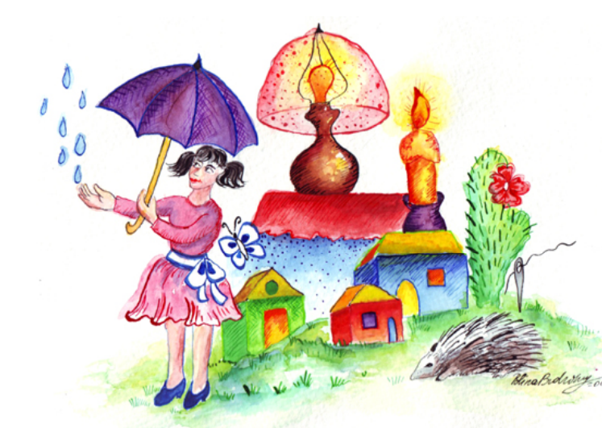
Город
Самых Простых Загадок
С
Т
Р
А
Н
А
З
А
Г
А
Д
О
К
Город Похожестей и
Непохожестей

Slide 4
ГОРОД САМЫХ ПРОСТЫХ ЗАГАДОК

Slide 5
«Форма»
«Цвет»
«Величина»
«Вещество»

Slide 6
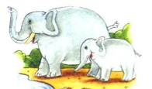
Придумай загадку
ФОРМА (Какой формы предмет)
ЦВЕТ (какого цвета предмет)
ВЕЛИЧИНА (большой-маленький, толстый-тонкий, широкий-узкий, длинный-короткий, высокий-низкий)
ВЕЩЕСТВО (МАТЕРИАЛ) (из чего сделан предмет)

Slide 8
Город Похожестей
и Непохожестей

Slide 9
Составь загадку
Какой? (Что делает?) | Что такое же?
быстрый | гепард
летает | птица
Перевозит пассажиров | автобус
как
но не

Slide 10
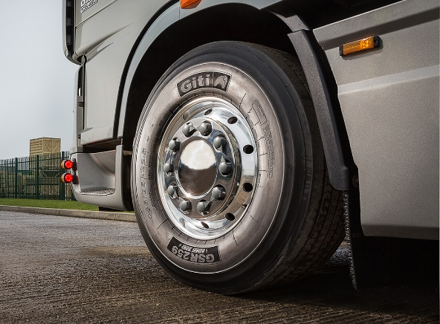
Что это?
Быстрый, как
Летает, как
Перевозит пассажиров, но не

Slide 11
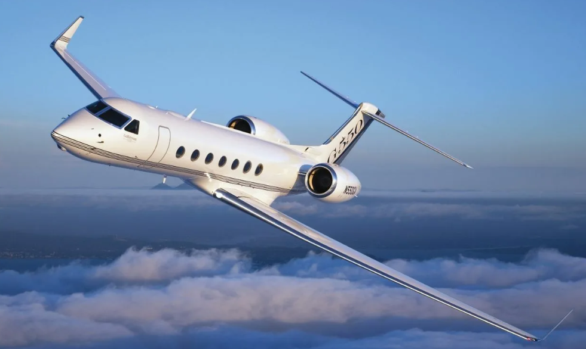

Slide 12
составляем загадки
ФОРМА (Какой формы предмет)
ЦВЕТ (какого цвета предмет)
ВЕЛИЧИНА (большой-маленький, толстый-тонкий, широкий-узкий, длинный-короткий, высокий-низкий)
МАТЕРИАЛ (из чего сделан предмет)
Какой? (Что делает?) | Что такое же?
быстрый | как гепард
летает | как птица
перевозит пассажиров | но не автобус

Slide 13
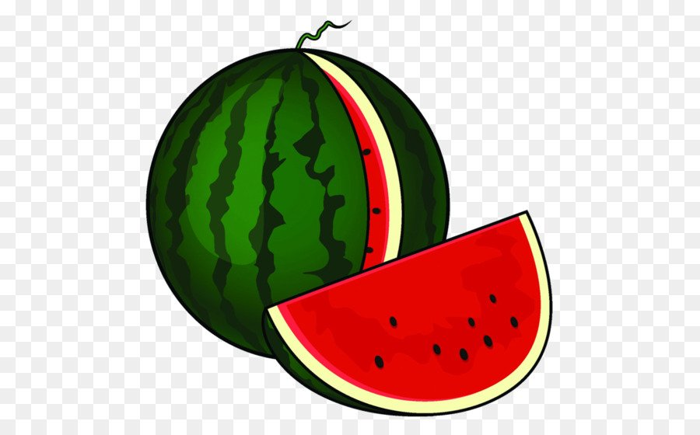
Угадай, что это?

Slide 17
составляем загадки
ФОРМА (Какой формы предмет)
ЦВЕТ (какого цвета предмет)
ВЕЛИЧИНА (большой-маленький, толстый-тонкий, широкий-узкий, длинный-короткий, высокий-низкий)
МАТЕРИАЛ (из чего сделан предмет)
Какой? (Что делает?) | Что такое же?
быстрый | как гепард
летает | как птица
перевозит пассажиров | но не автобус

Slide 18
ЗНАТОКИ ЗАГАДОК
МОЛОДЦЫ !!!

